Slide 1
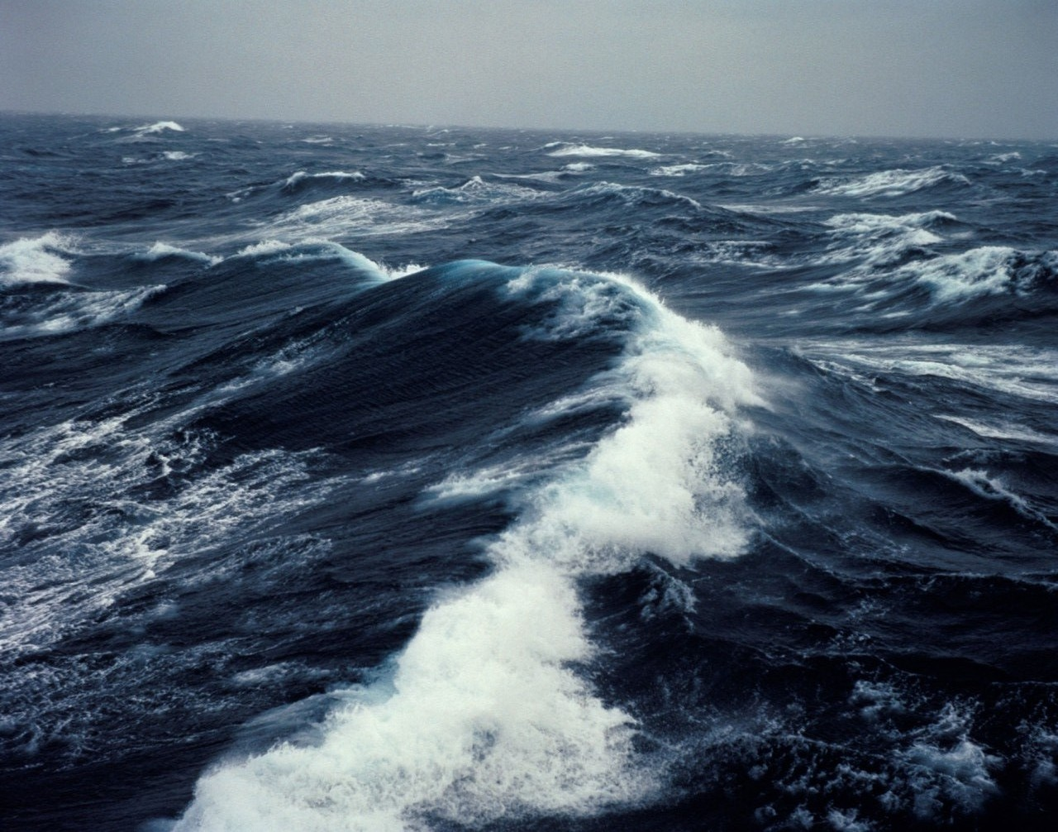
Тема урока:
Экзогенные процессы в Мировом океане: геологическая деятельность Мирового океана.
Преподаватель дисциплины:
Гусятинская Екатерина Юрьевна
ГАПОУ КК «Новороссийский колледж строительства и экономики»

Slide 2
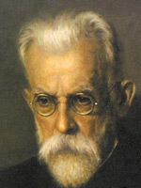
Вернадский Владимир Иванович
(1863–1945), русский минералог, кристаллограф, геолог, геохимик, историк и организатор науки, философ, общественный деятель. Автор классической работы «Биосфера» (1926 г.).
«… все природные воды, где бы они не находились и в каком бы состоянии они не были, теснейшим образом связаны между собой и образуют единую оболочку – ГИДРОСФЕРУ Земли.»

Slide 3

В общем виде принято деление гидросферы на Мировой океан, континентальные воды и подземные воды. Большая часть воды сосредоточена в океане, значительно меньше — в континентальной речной сети и подземных водах. Также большие запасы воды имеются в атмосфере, в виде облаков и водяного пара.
Свыше 96 % объёма гидросферы составляют моря и океаны, около 2 % — подземные воды, около 2 % — льды и снега, около 0,02 % — поверхностные воды суши. Часть воды находится в твёрдом состоянии в виде ледников, снежного покрова и в вечной мерзлоте, представляя собой криосферу

Slide 4
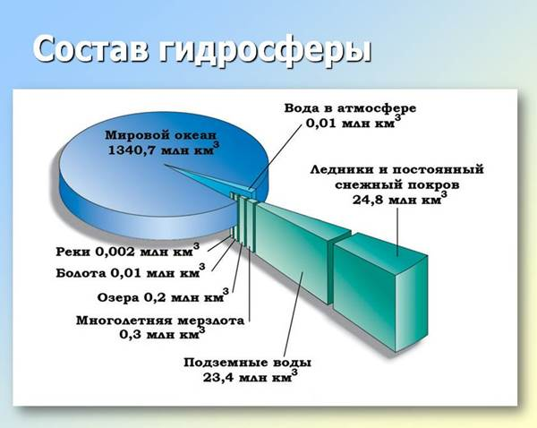

Slide 5
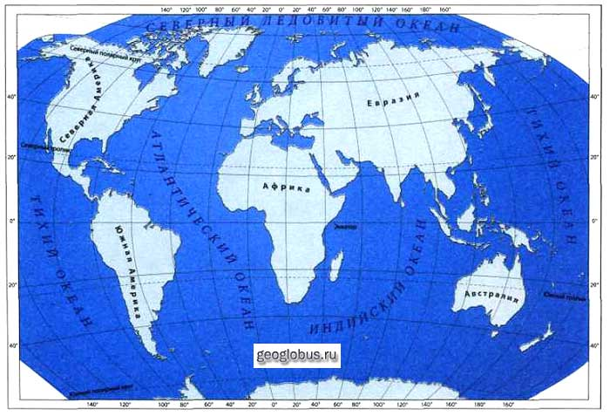
Площадь поверхности океана (акватория) составляет
361 млн. кв. км.,
что в 2,4 раза больше площади суши
(149 млн. кв. км.)

Slide 6
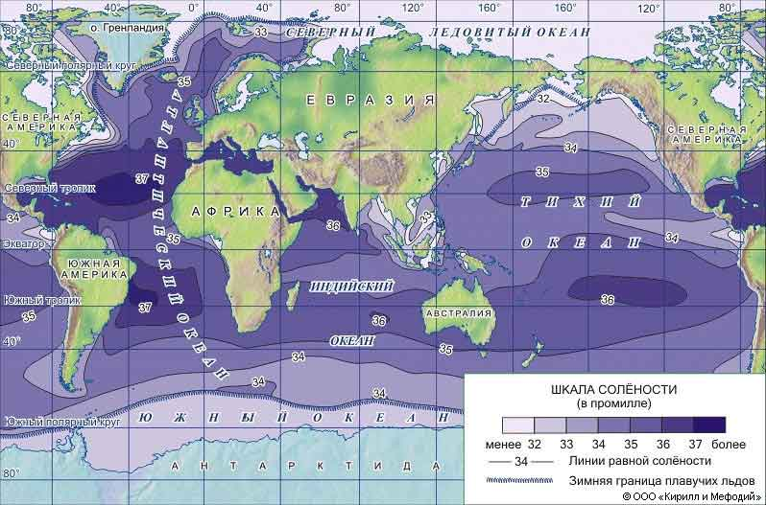

Slide 7
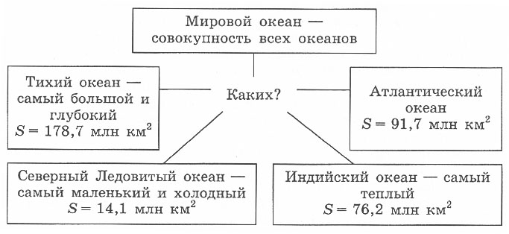
.
Экология пришлолщ9шл87шлриродных

Slide 8
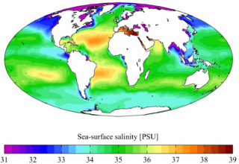
Солёность — содержание солей в воде.
Среднегодовая солёность воды Мирового океана (в промилле).
Измеряется в «‰» («промилле») или единицах PSU (Practical Salinity Units) практической шкалы солености (Practical Salinity Scale).
Солёность в промилле это количество твёрдых веществ в граммах, растворённое в 1 кг морской воды, при условии, что все галогены заменены эквивалентным количеством хлора, все карбонаты переведены в окислы, органическое вещество сожжено.

Slide 9

Средняя соленость морской воды равна 35 г/кг, но она поднимается до 47 г/кг, и составляет соответственно
35 и 47 ‰.
Разные моря земного шара имеют различную соленость:
Черное море – от 17 до 22,6 ‰:
Азовское море – от 11 до 14 ‰;
Балтийское море – от 20 до 30 ‰;
Каспийское море – от 5 до 14 ‰ и т.д.

Slide 10

В водах океанов и морей содержится около
22 млн. км³ солей.
При выпаривании этой соли из морской воды можно получить слой толщиной 42 м, покрывающий весь земной шар.
Подсчитано, что 1 км³ морской воды содержит: 28×10⁶ т хлористого натрия,
1,3×10⁶ т магния,
3,1×10⁴ т бора,
79 т меди
и 11 т урана.

Slide 11
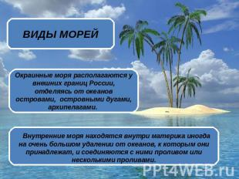

Slide 12
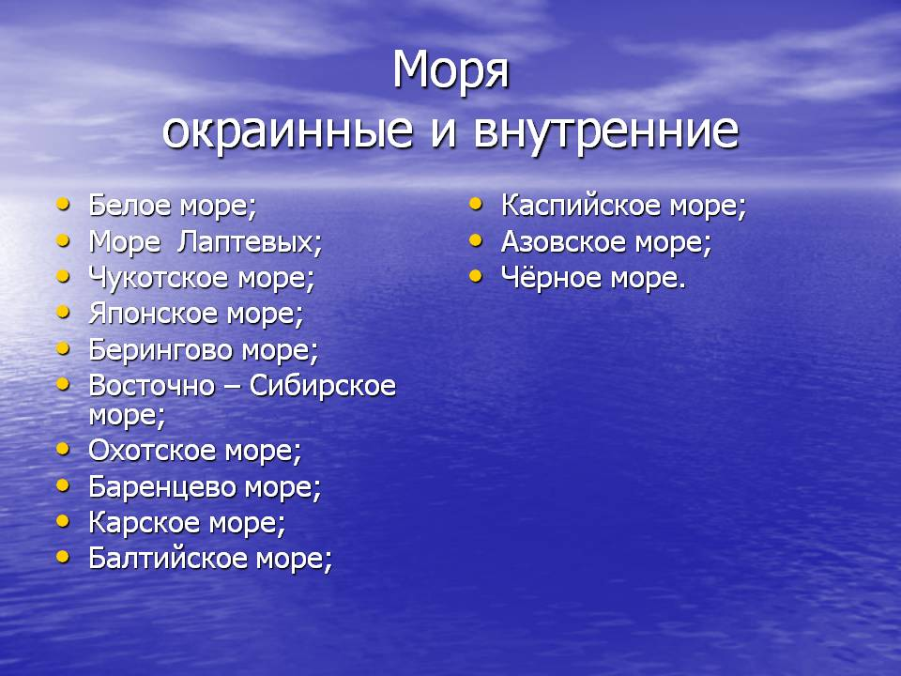

Slide 13
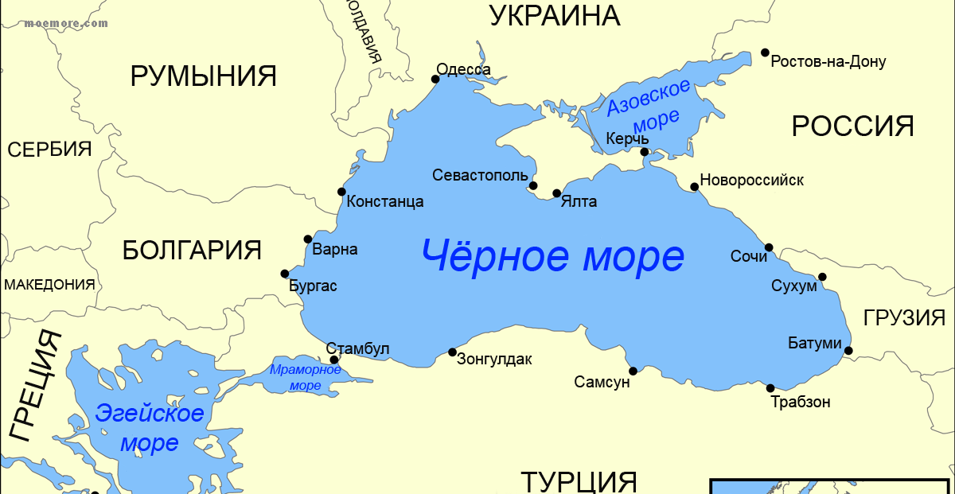

Slide 14
Геологическая деятельность моря
проявляется в:
разрушении горных пород,
транспортировке и
отложении разрушенного материала.

Slide 15
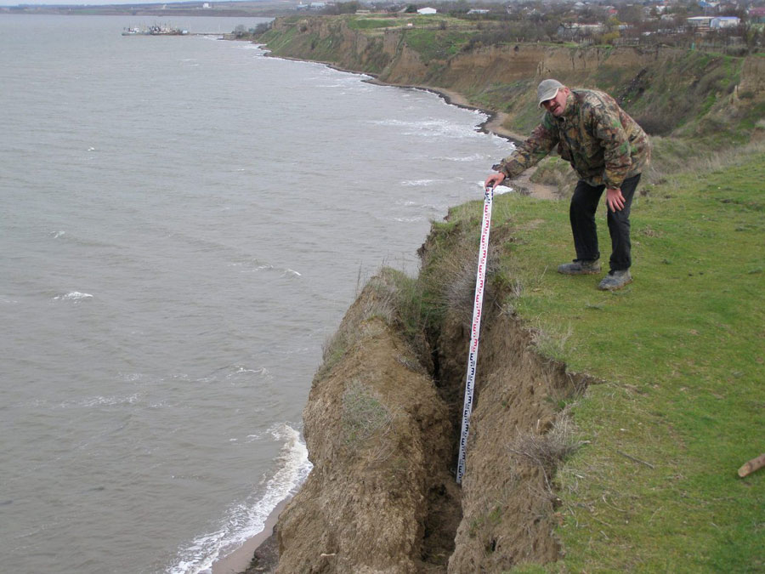
Разрушительная работа океанов и морей осуществляется в процессе движения морской воды, за счет гидравлического удара, ударов переносимыми обломками горных пород и химического воздействия.
Разрушительная деятельность моря получила название абразии (лат. «абразио» - соскабливание).
Согласно измерениям, давление волн составляет от
3 до 30 т/м² суши.
Наиболее интенсивно разрушаются берега во время шторма, когда высота выброса воды нередко достигает 60 м.

Slide 16
Море производит большую работу по перемещению обломочного материала силой прибоя, во время прилива и отлива и с помощью морских течений.
Наиболее значительные перемещения обломков происходят во время шторма и при сильном прибое. Интенсивный перенос осуществляют сильные прибрежные течения.
Во время штормов перемещаются также обломки и глыбы горных пород.

Slide 17
Море производит и большую созидательную работу: накапливает осадочные толщи горных пород и залежей полезных ископаемых.
Морские отложения и закономерности их распределения на дне моря.
В океанах и морях происходит сложный процесс аккумуляции осадков. В морях осаждаются обломочные частицы различных минералов и горных пород, которые формируют так называемые терригенные осадки (лат. ”терра”- земля). Часть соединений выпадает в виде химических осадков, другие являются продуктом жизнедеятельности организмов. Эти осадки называются органогенными. В их образовании значительную роль играют планктон и бентос.

Slide 18
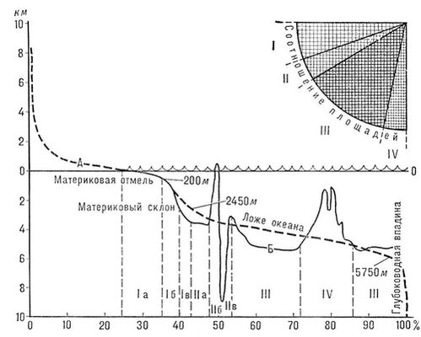
Все осадки морских бассейнов принято делить, сообразуясь с гипсографической кривой, на прибрежные осадки областей материковой отмели (шельфа); осадки континентального склона (батиальная область) и осадки глубоководных частей океана (абиссальная область).

Slide 19
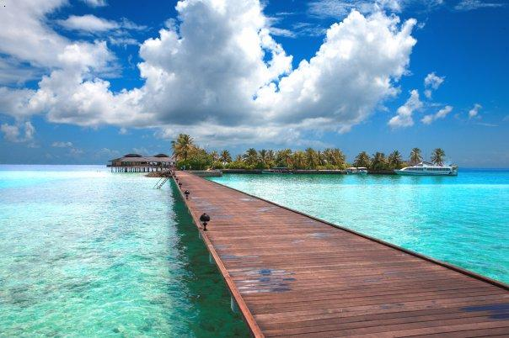
Вода является непременной составной частью всего живого.
Вода – СОК ЖИЗНИ.
(Леонардо да Винчи)

